Slide 1
«Правонарушения – дорога в пропасть»

Slide 2
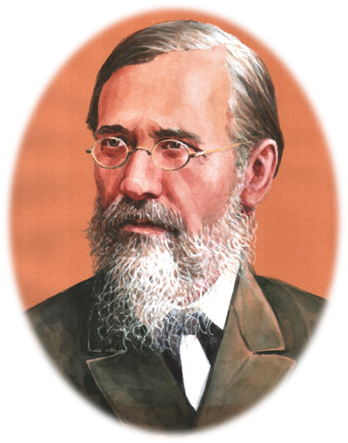
Известный историк В.О. Ключевский говорил:

Slide 3
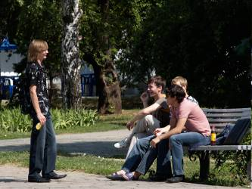
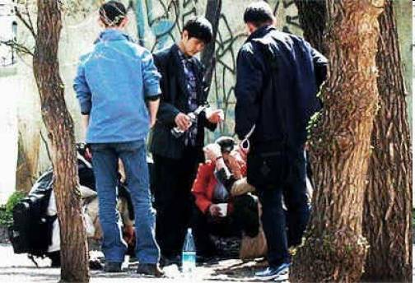
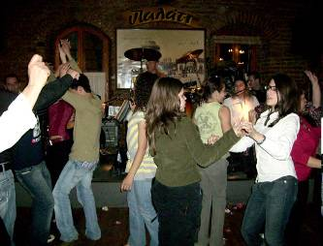
Но сколько же людей вовремя не вспомнили, что жизнь даётся один раз! Или думали так: если она даётся один раз – надо взять от неё всё. Значит – гуляй, развлекайся, получай удовольствие

Slide 4
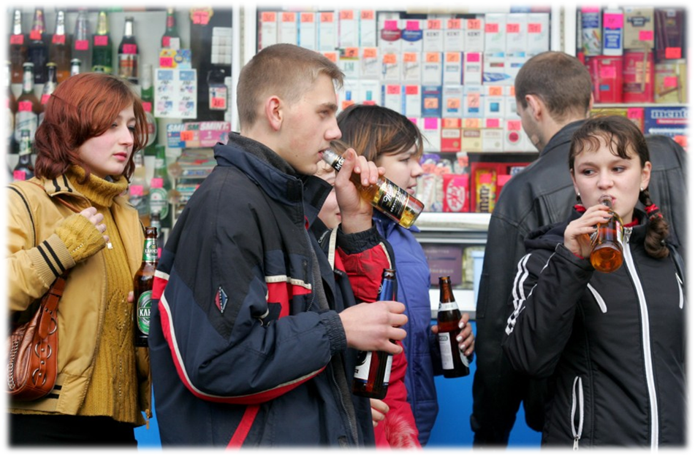

Slide 5
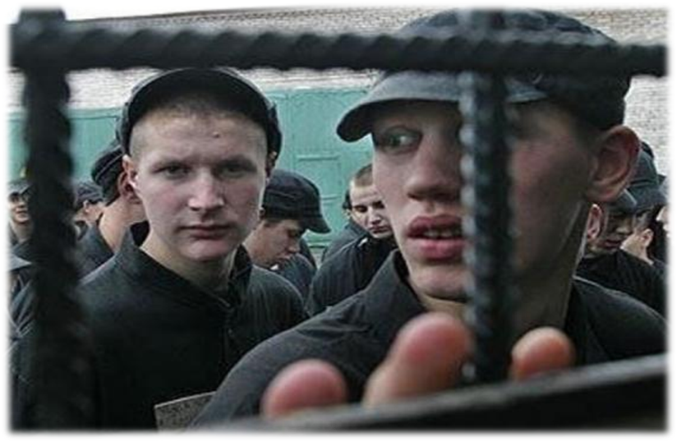
Сколько же людей именно так загубили свои жизни, свои судьбы!

Slide 6
Некоторые из них перед тем как совершить преступление, выпили пива или стакан водки.
По последней статистике ГУИН в настоящее время в России насчитывается около 927000 заключенных, отбывающих наказание в исправительных учреждениях.

Slide 7
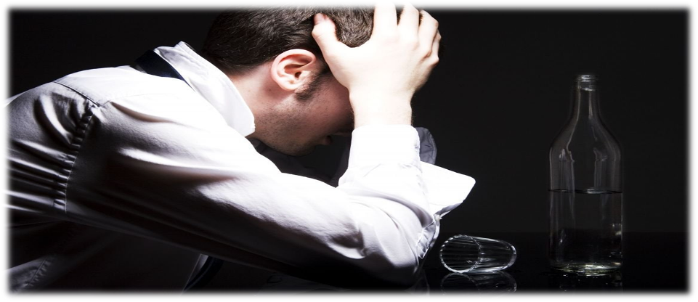
Те кто употребляют алкоголь, уносят жизни других людей и садятся за преступления в тюрьму. Или сами погибают.
Каждый год от употребления алкоголя в России погибает около 700 тысяч наших граждан.

Slide 8
Скажете не такая страшная «картина»?!
Вдумайтесь в эти цифры!

Slide 9
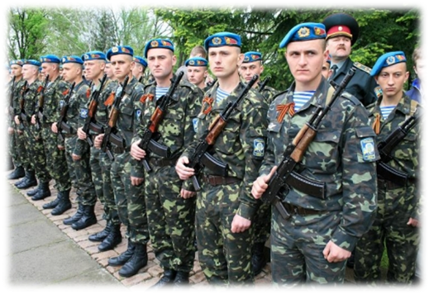
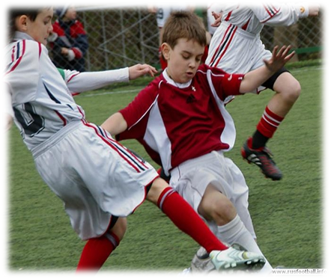
Эти ребята заняты делом. Они не курят, не пьют и не принимают наркотиков

Slide 10
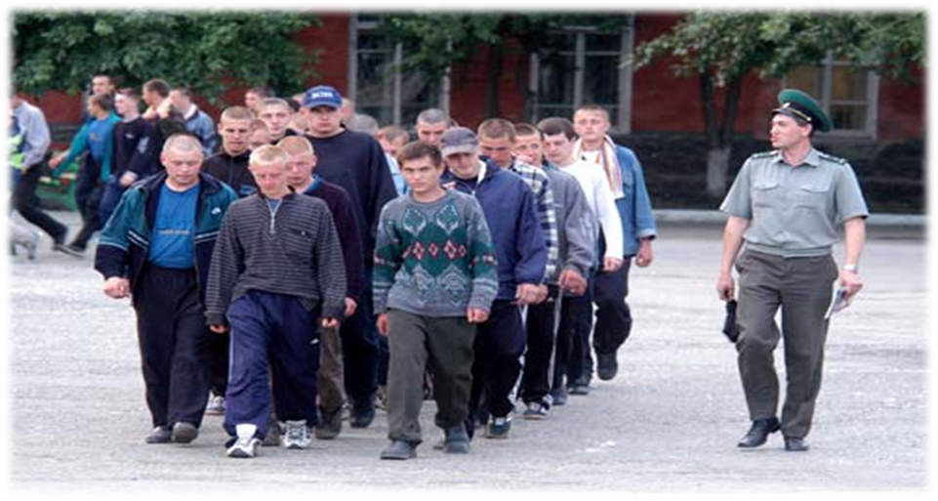
А эти уже отбывают сроки- каждый по своему «делу»
А ведь некоторым только исполнилось 14 лет.

Slide 11
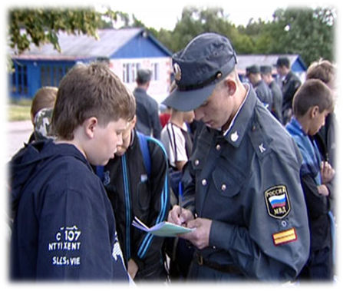
Вот одна история:
В подъезде дома шло бурное веселье. Группа подростков отмечала день рождения своего старшего товарища, которому исполнилось 15 лет. Шум стоял невообразимый.
Слышались нецензурные выражения, сопровождавшиеся громким хохотом. Жильцы попытались навести порядок.
Именинник глотнул стакан пива и вынул нож. Решил показать свою «крутость». И показать так, чтобы соседи «всё поняли». Те поняли… и вызвали полицию. Оперативная группа приехала мгновенно. К удивлению полицейских «самый крутой» отказался отдать нож, начал оскорблять их и оттолкнул сержанта.

Slide 12
Как Вы думаете, какие деяния совершили подростки?

Slide 13

Ребята искренне не понимали, за что их задержали. Еще больше удивились, когда дежурный начал составлять протокол. «А за что? – начал один из них. – Ну, выпили- так ведь день рождение…» Дежурный протянул им книжицу. Она называлась Кодекс Российской Федерации об административных нарушениях.

Slide 14
Книжка была открыта на странице, где напечатана статья 20.1. Ее название- «Мелкое хулиганство». И вот тут «самый крутой» зашумел: «Вы не имеете права. Мы несовершеннолетние…»

Slide 15

Полицейский с интересом посмотрел на «борца за народные права». «Именинничек?- поинтересовался он.- Вот тебе другая книжечка. В ней о тебе»- и протянул ему Уголовный кодекс Российской Федерации. Книжка была открыта на статье 213. Статья называется «Хулиганство». К тому же оказалось, что уголовная ответственность наступает с 14- летнего возраста. Если вину подростка докажут в суде, это будет означать, что он совершил преступление и его ждет уголовное наказание.

Slide 16
Потом милиционер объяснил, что все другие «участники банкета» совершили административное правонарушение. Но ответственность за административное правонарушение за мелкое хулиганство наступает с 16 лет. Поэтому отвечать за поведение своих детей будут отвечать их родители по статье 5.35 Кодекса РФ об административных нарушениях. На них будет наложено административное наказание.
Как Вы считаете, началось ли для друзей их «падение в пропасть»?

Slide 17

А вот у самого именинника дела обстояли совсем плохо. Из дежурной части полиции его не отпустили. Поместили в изолятор временного содержания. Потом его переведут в следственный изолятор. Потом будет судебное разбирательство.

Slide 18
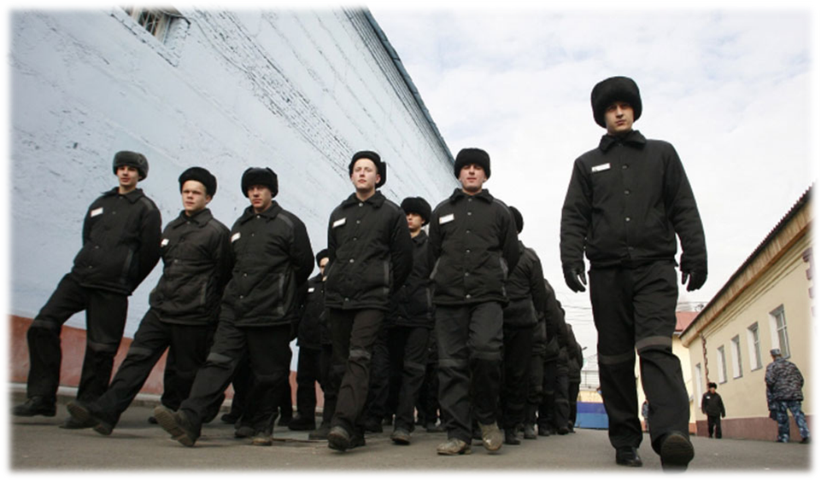
И кончится все у парня вот так. В 15 лет…

Slide 19
Причина- совершено опасное правонарушение. Оно опаснее, чем административное. Поэтому описание такого правонарушения находится в самом строгом кодексе – Уголовном. Все деяния, которые описаны в нём, называются преступлениями.
Вот такой получился день рождения…
Как Вы думаете, какие качества «именинника» привели его на скамью подсудимых?
Что могло быть причиной такого его поведения в подъезде?

Slide 20
Правонарушение – это антиобщественное деяние, причиняющее вред обществу и наказываемое по закону.
Все «участники банкета» стали правонарушителями. Но один из них совершил особое правонарушение – преступление.
Получается, что правонарушение – это любое нарушение закона. А преступление – это нарушение уголовного закона. Все преступления описаны в Уголовном кодексе.

Slide 21
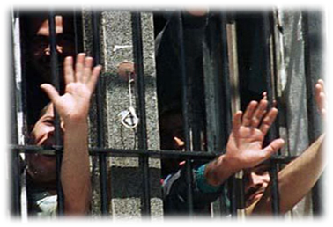
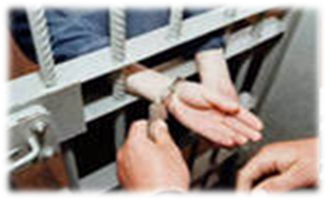
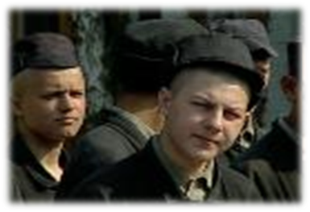
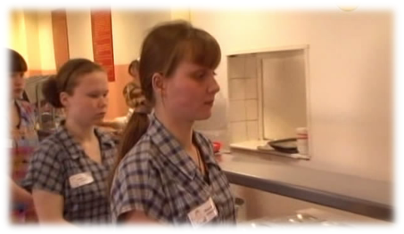
Тот, кто не в ладах с законом, портит себе всю дальнейшую жизнь, а многие рано и бесследно погибают

Slide 22
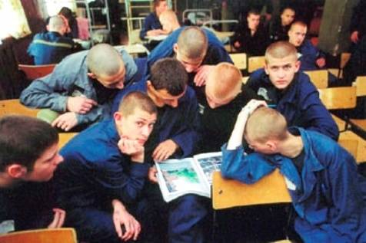
История этих подростков

Slide 23
Познай людей и самого себя
Если бы я точно знал, что не попадусь, присвоил бы я плеер, принадлежащий другому школьнику?
Если бы у меня была возможность безнаказанно отомстить обидчикам при помощи кулаков или старших друзей, сделал бы я это или нет?
Если бы я знал, что никто не установит моё авторство, написал бы я на стенах какие-нибудь «забавные тексты»; нарисовал бы рисунки?
Если бы у меня появилась возможность застрелить лося, продать мясо и купить компьютер (или ещё что-либо) так, чтобы никто не узнал, сделал бы я это или нет?
Если бы мне предложили за хорошее вознаграждение постоять в определённом месте и предупредить о возможном появлении милиции, сделал бы я это или нет?
Если бы мне никто не делал замечаний, то стал бы я курить, пробовать алкогольные напитки?

Slide 24
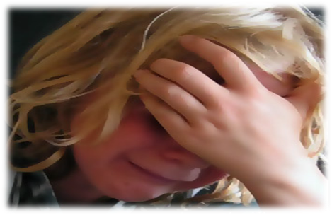

Подведение итогов
Если на все или большую часть вопросов кто-то ответил утвердительно, совет: серьёзно задумайтесь о жизни. Дело в том, что в подростковом возрасте многие загубили свои судьбы, поступая именно так в этих или похожих ситуациях.

Slide 25




Я люблю тебя жизнь
песня

Slide 26
Из кодекса Российской Федерации об административных правонарушениях
Статья 20.1. Мелкое хулиганство. Мелкое хулиганство, т.е. нецензурная брань в общественных местах, оскорбительное приставание к гражданам или другие действия, демонстративно нарушающие общественный порядок и спокойствие граждан, - влечёт наложение административного штрафа… или административный арест на срок до 15 суток
Статья 5.35. Неисполнение или ненадлежащее исполнение родителями или иными законными представителями несовершеннолетних обязанностей по содержанию, воспитанию, обучению, защите прав и интересов несовершеннолетних – влечёт предупреждение или наложение административного штрафа…

Slide 27
Из уголовного кодекса Российской Федерации.
Статья 213. Хулиганство(в сокращении)
Хулиганство, т.е. грубое нарушение общественного порядка, выражающее явное неуважение к обществу, совершённое: а) с применением оружия или предметов, используемых в качестве оружия… –наказывается…вплоть до лишения свободы на срок до пяти лет.
То же деяние, совершённое группой лиц по предварительному сговору или организованной группой либо связанное с сопротивлением представителю власти либо иному лицу, исполняющему обязанности по охране общественного порядка или пресекающему нарушение общественного порядка, –наказывается лишением свободы на срок до семи лет.

Slide 28
Статья 20. Возраст, с которого наступает уголовная ответственность (приводится в сокращении)
Лица, достигшие ко времени совершения преступления 14-тилетнего возраста, подлежат уголовной ответственности за убийство, умышленное причинение тяжкого и средней тяжести вреда здоровью, похищение человека, кражу, грабёж, разбой, вымогательство, неправомерное завладение автомобилем или иным транспортным средством без цели хищения, умышленное уничтожение или повреждение имущества при отягчающих обстоятельствах, заведомо ложное сообщение оь акте терроризма, хулиганство, приведение в негодность транспортных средств или путей сообщения.

Slide 29
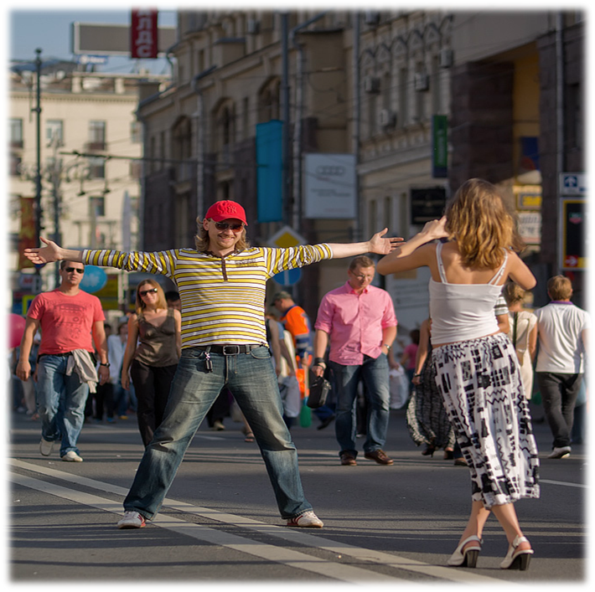

Slide 30


Slide 31
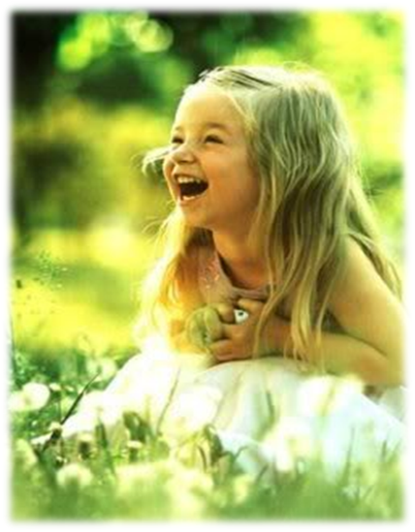

Жизнь даётся один раз

Slide 32
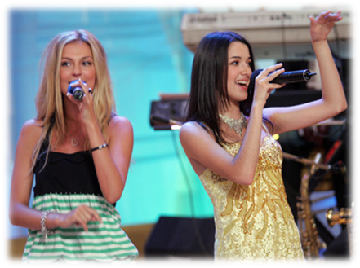




Slide 33

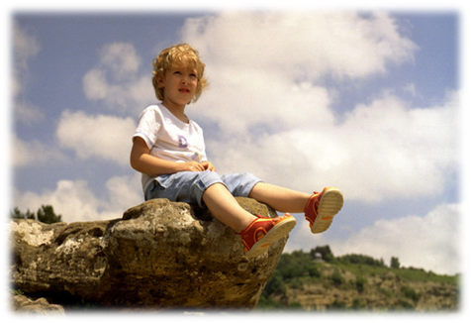
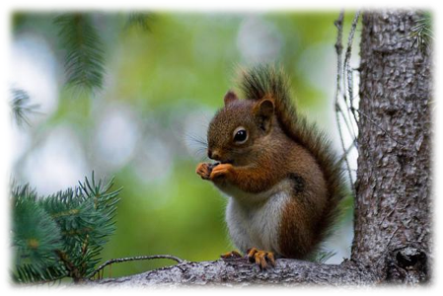
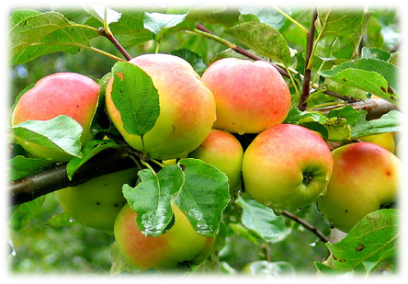

Slide 34

Как прекрасен этот мир!..

